Slide 1


Face-save-automation
אלישבע דיין
2021
ניהול מערכת לשמירת פוסטים מפייסבוק עם הערות

Slide 2
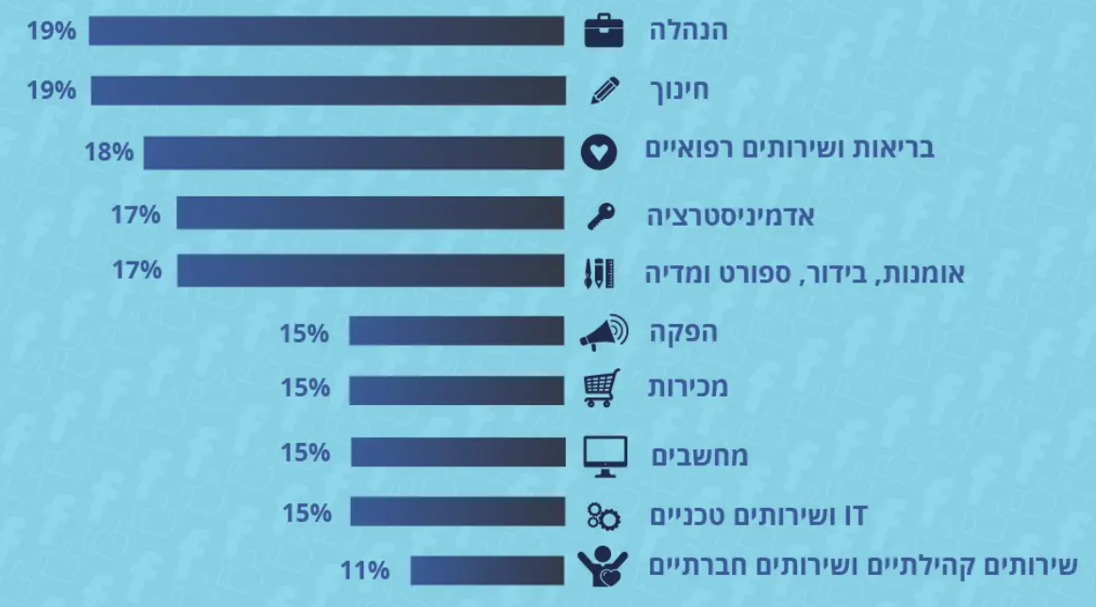
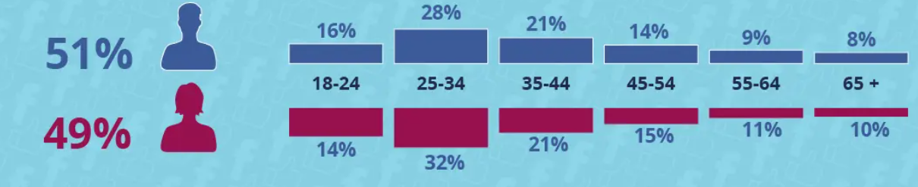
רקע
כיום יש משתמשים רבים בפייסבוק ,רק בישראל ישנם כ-6 מיליון משתמשים.
מדובר ברשת חברתית מאוד נפוצה שמשמשת את כל סוגי האוכלוסייה
כגון מעצבים, סטודנטים ,מורים פרטיים וכו .

Slide 3

הבעיה

Slide 4
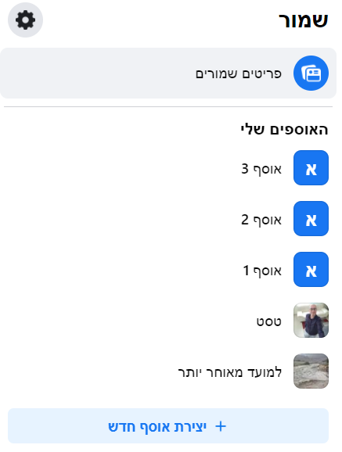
בפייסבוק יש אפשרות של שמירת פוסטים אך:
נתמקד ב 2 שלבי הבעיה:
1. כאשר משתמש שומר פוסט הוא צריך ליצור אוסף לשמור שם את הפוסט, כאשר יהיה מדובר בכמות פוסטים גדולה ובכמות אוספים גדולה זה יקשה על חיפוש הפוסט שרוצה.
2. ואף כאשר המשתמש כן ימצא את הפוסט השמור שרצה יכול להיות שבכלל לא יזכור למה הוא שמר את הפוסט הזה.

Slide 5

הבעיה מבחינת הנדסת תוכנה
שליפת נתונים עבור משתמשי המערכת מהשרת של פייסבוק ואחסון מקומי של נתונים בדאטה בייס.

Slide 6
תיאור הפתרון
ניתן אפשרות למשתמשים של המערכת לנהל את הפוסטים השמורים שלהם.
כיצד?
1. אפשרות לחפש את הפוסטים השמורים עבור מילת חיפוש מסוימת.
2. אפשרות להוסיף הערות על הפוסט השמור ולעדכן אותו בעת הצורך.
3. אפשרות של מחיקת הפוסט השמור.

Slide 7
התהליך כפתרון לבעיה:

Slide 8

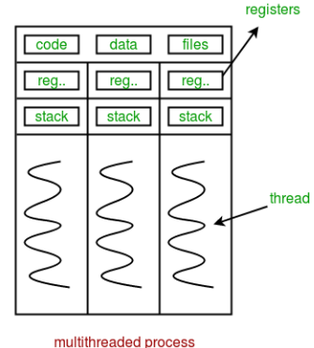



כלים עיקריים:
שפת תכנות:python
ממשק משתמש: tkinter
כלי אוטומציה: selenium
דאטה בייס:SQLITE
טכניקת תכנות:Multithreading

Slide 9
מושגים:
Selenium
זהו כלי אוטומציה פופולרי ביותר היום,
הוא מיועד בעיקר לאוטומציה של יישומי אינטרנט למטרות בדיקה, אבל בהחלט לא מוגבל רק לזה
גם משימות ניהול מבוססות אינטרנט משעממות יכולות (וצריכות) להיות אוטומטיות גם כן
Multithreading:
בארכיטקטורת מחשבים, ריבוי תהליכים הוא היכולת של יחידת עיבוד מרכזית
CPU
(או ליבה בודדת במעבד מרובה ליבות) לספק פתילים מרובים של ביצוע במקביל, הנתמכים על ידי מערכת ההפעלה.

Slide 10
נתמקד בארבעה חלקים של התהליך:
רישום משתמש חדש וכניסת משתמש קיים.
הבאת הפוסטים למערכת שלנו מפייסבוק שהמשתמש חיפש, והצגה של פרטי הפוסט.
אפשרות של שמירת פוסטים והצגתם לפי נושא חיפוש ואפשרות לעריכת הערה לפוסט ועדכון .
אפשרות לראות את היסטוריית החיפושים של המשתמש ,למחוק אותם ולחפש אותם שוב.

Slide 11
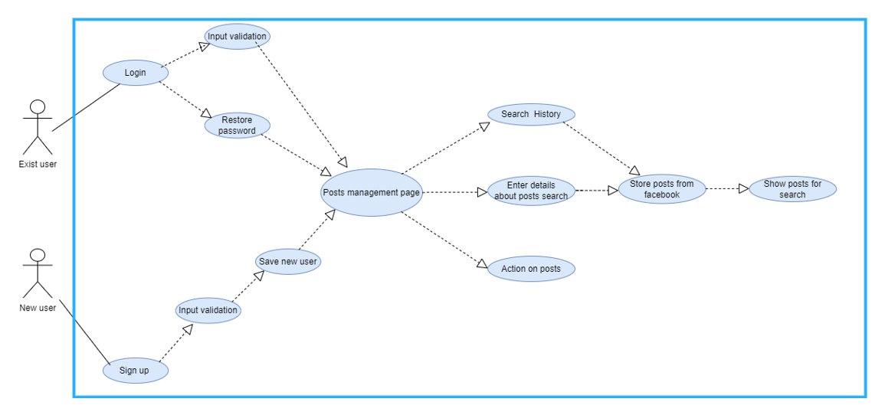
ארכיטקטורה של המערכת

Slide 12
הפתרון-חלק א
ניהול משתמשים:
1. בזמן ריצת התוכנית יפתח חלון למשתמש ששם יבחר אם הוא משתמש קיים או חדש.
2. כאשר הוא משתמש קיים עליו להזין את השם משתמש של חשבון הפייסבוק שלו ולהיכנס למערכת .
3. תהיה אפשרות של מחיקת המשתמש מהמערכת או עדכון הסיסמא.
4. אם הוא משתמש חדש עליו לעבור לעמוד "משתמש חדש" ולהקיש שם משתמש וסיסמא של החשבון שלו בפייסבוק, (הפעולה עשויה לקחת מספר שניות עקב בדיקה מול השרת של פייסבוק על נכונות הסיסמא).
5. המשתמשים ישמרו בבסיס נתונים עליו נדבר בהמשך.

Slide 13
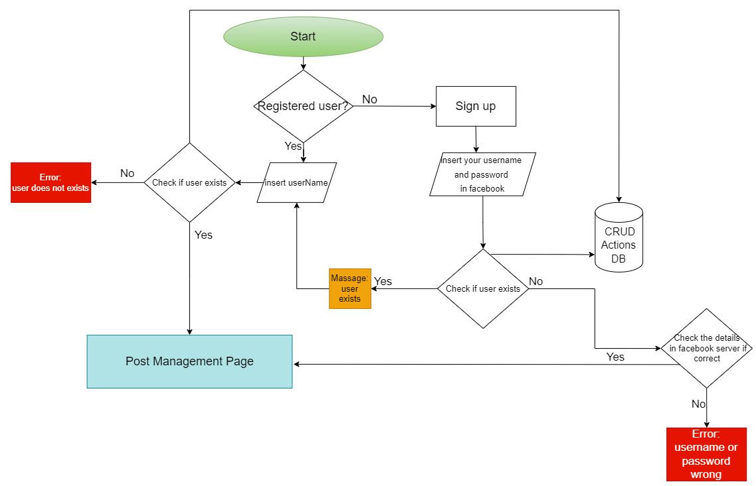
דיאגרמה מתארת תהליך טיפול
א

Slide 14
הפתרון – חלק ב
הבאת נתונים על פוסטים מפייסבוק:
1.כאשר המשתמש רוצה לחפש פוסטים עבור נושא מסוים הוא יקליד את הנושא ומספר הפוסטים שרוצה להציג.
2. המערכת תיקח את הנתונים שהכניס המשתמש ותזין אותם בפייסבוק .
3.המערכת תביא את הנתונים על הפוסטים המבוקשים בעזרת סלניום ותציגם למשתמש.

Slide 15

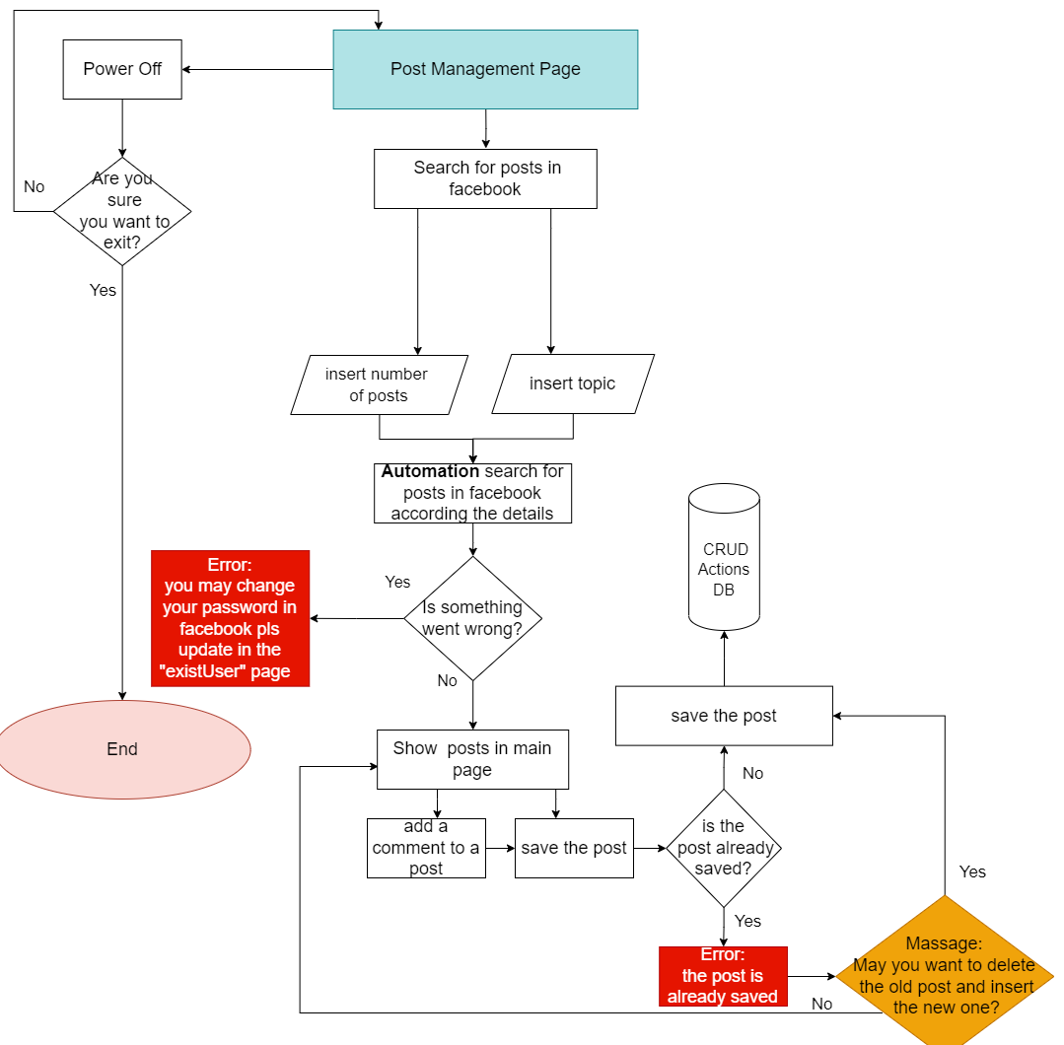
דיאגרמה מתארת תהליך טיפול

Slide 16
הפתרון-חלק ג
ניהול הפוסטים של המשתמש:
כאשר יש כבר למשתמש רשימה של פוסטים שרצה לראות הוא יוכל ל:
1. לשים הערה לפוסט ולשמור אותו.
2. הבאת פוסטים שמורים לפי נושא חיפוש ואפילו חלק מנושא החיפוש.
3. הבאת כל הפוסטים השמורים.
4. מחיקת כל הפוסטים.
5.אפשרות לשמירת פוסט ששמור כבר ולמחוק את הישן.

Slide 17
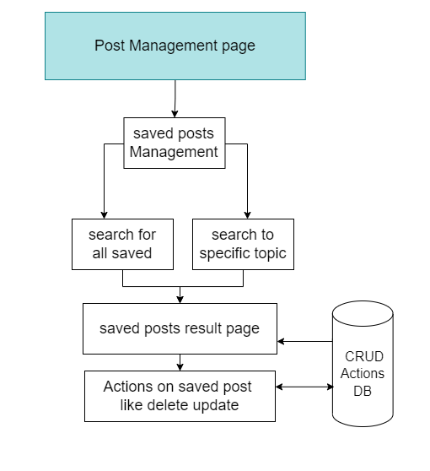
דיאגרמה מתארת תהליך טיפול
ג

Slide 18
הפתרון– חלק ד
ניהול היסטוריית חיפושים:
1. יש אפשרות למשתמש לצפות ב10 האחרונים של היסטוריית החיפושים שלו.
2. יש אפשרות למשתמש למחוק את הנושא חיפוש ונטענים 10 נושאי חיפוש הבאים.
3. כאשר המשתמש לוחץ על אייקון החיפוש נושא החיפוש יעבור אוטומטית לתיבת חיפוש.

Slide 19
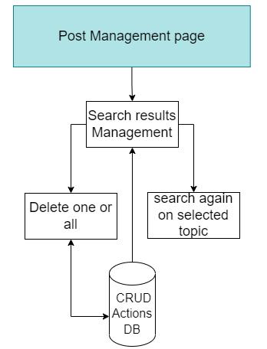
דיאגרמה מתארת תהליך טיפול
ד

Slide 20
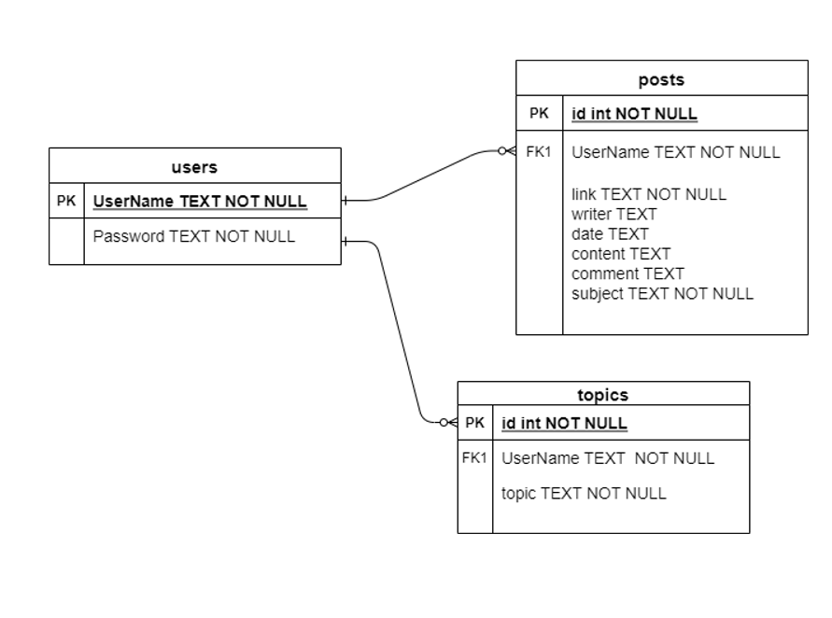
מסד נתונים-Sqlite3

Slide 21
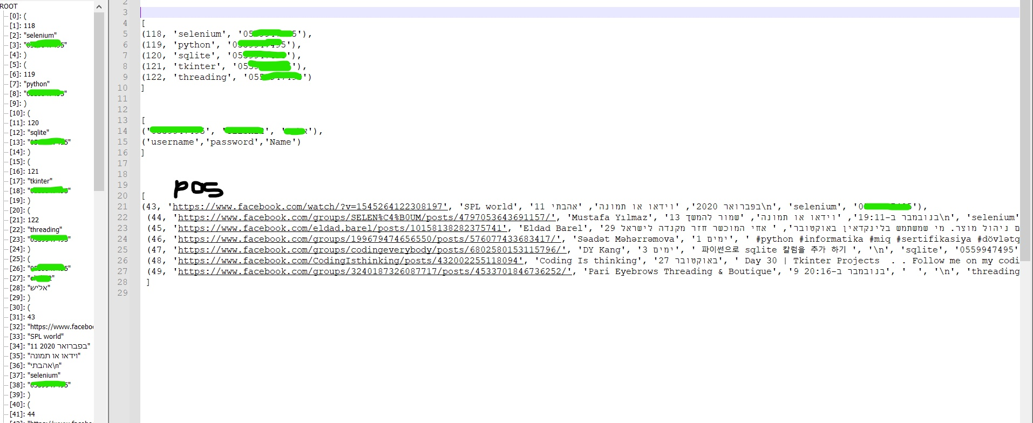
topics
users
posts

Slide 22
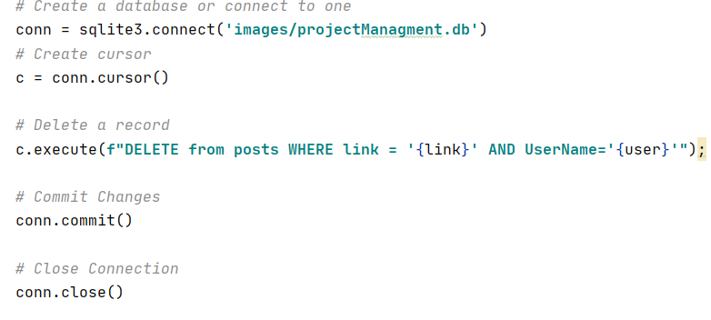
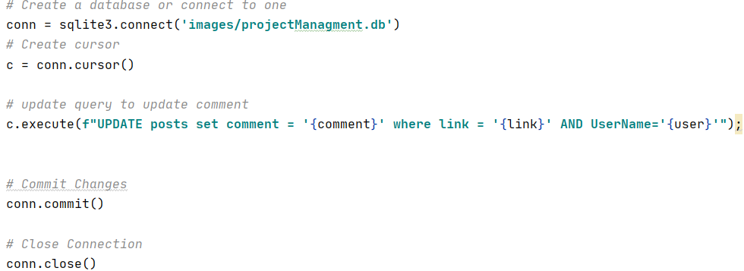
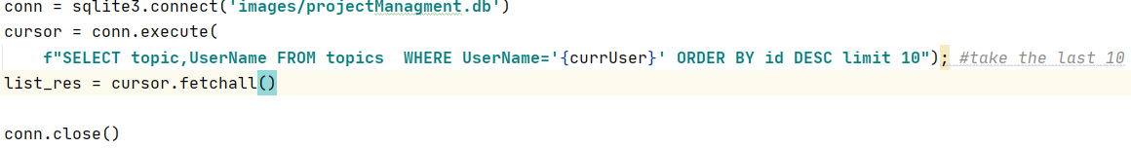
פעולות CRUD

Slide 23

Zoom in

Slide 24
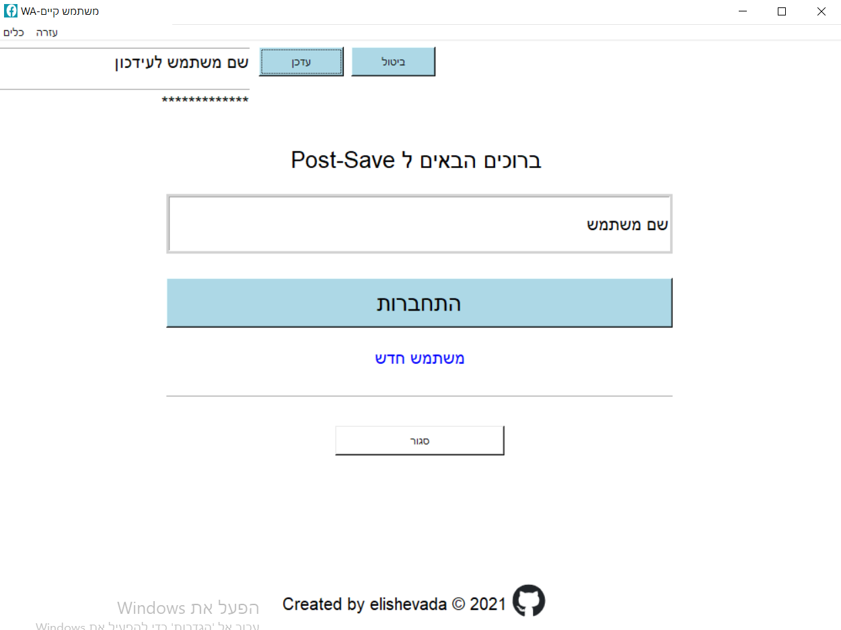
עמוד משתמש קיים:
אפשר לראות את האפשרויות הבאות:
- כניסה
- לעבור לעמוד משתמש חדש
- אפשרות לעדכון סיסמא
- אפשרות למחיקת משתמש (בעמוד הבא)
כאן יש להזין שם משתמש והסיסמא לעדכון וללחוץ "עדכן"
אם הנך משתמש קיים עליך להזין שם משתמש של הפייסבוק שלך ולהתחבר
באם אתה משתמש חדש יש ללחוץ כאן ולהקיש בעמוד שנפתח את שם המשתמש והסיסמא שלך בפייסבוק
ליציאה מהתכנית

Slide 25
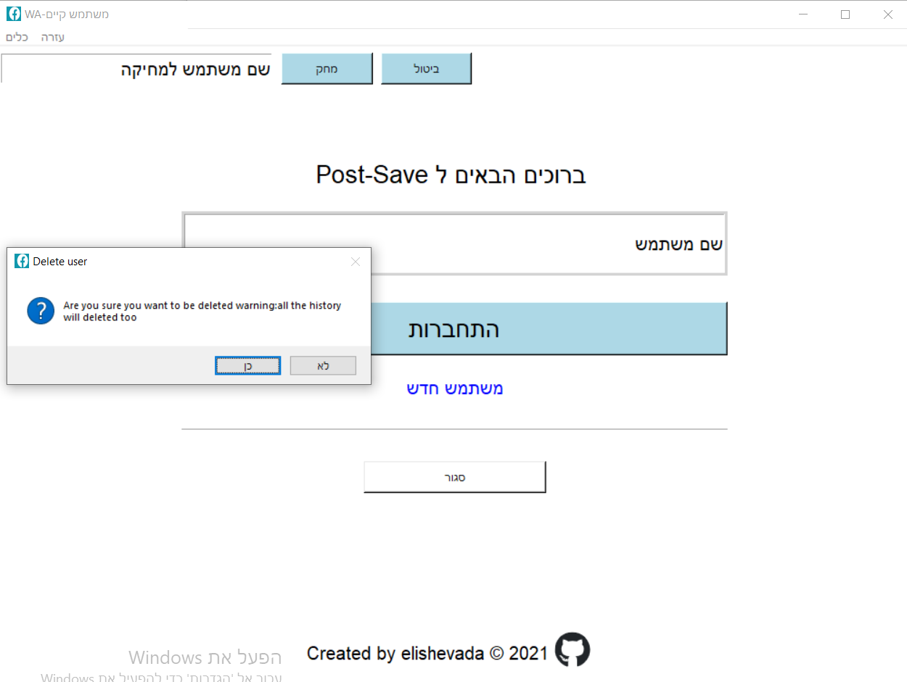
כאן יש להזין את שם המשתמש למחיקה
מוחק את כל הנתונים של משתמש זה מהדאטה בייס

Slide 26
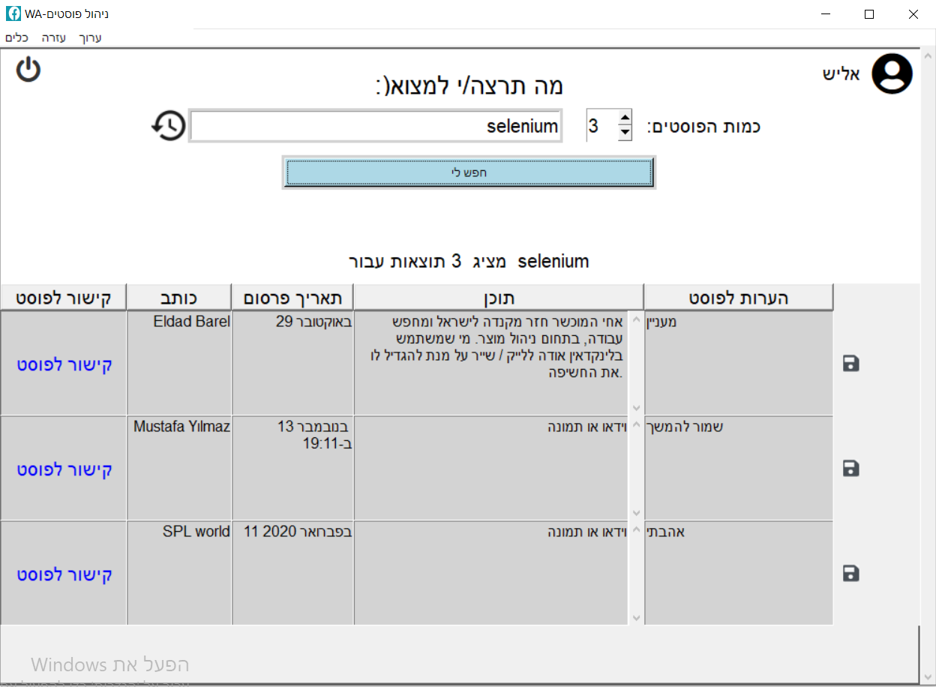
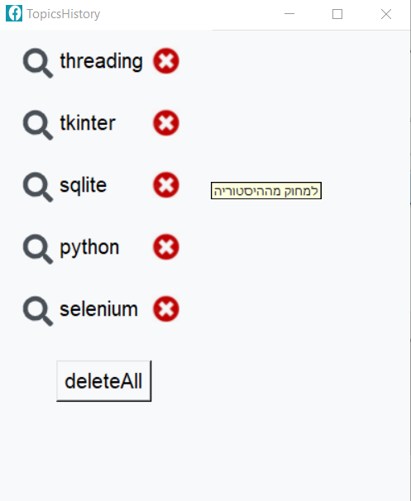
נושא החיפוש וכמות פוסטים לחיפוש
היסטוריית חיפושים
עמוד ניהול הפוסטים,
וניהול היסטוריית החיפושים
לסגירת התכנית
שם של המשתמש מהפייסבוק
כאן יוצג את כותב הפוסט, התוכן, התאריך והקישור.
הצגת נושא החיפוש וכמות הפוסטים שחיפשו
לכתיבת הערות על הפוסט
למחיקת אותו הנושא
כאשר הפוסט לצפייה
לשמירת הפוסט
לחיפוש הנושא
למחיקת כל היסטוריית החיפושים

Slide 27
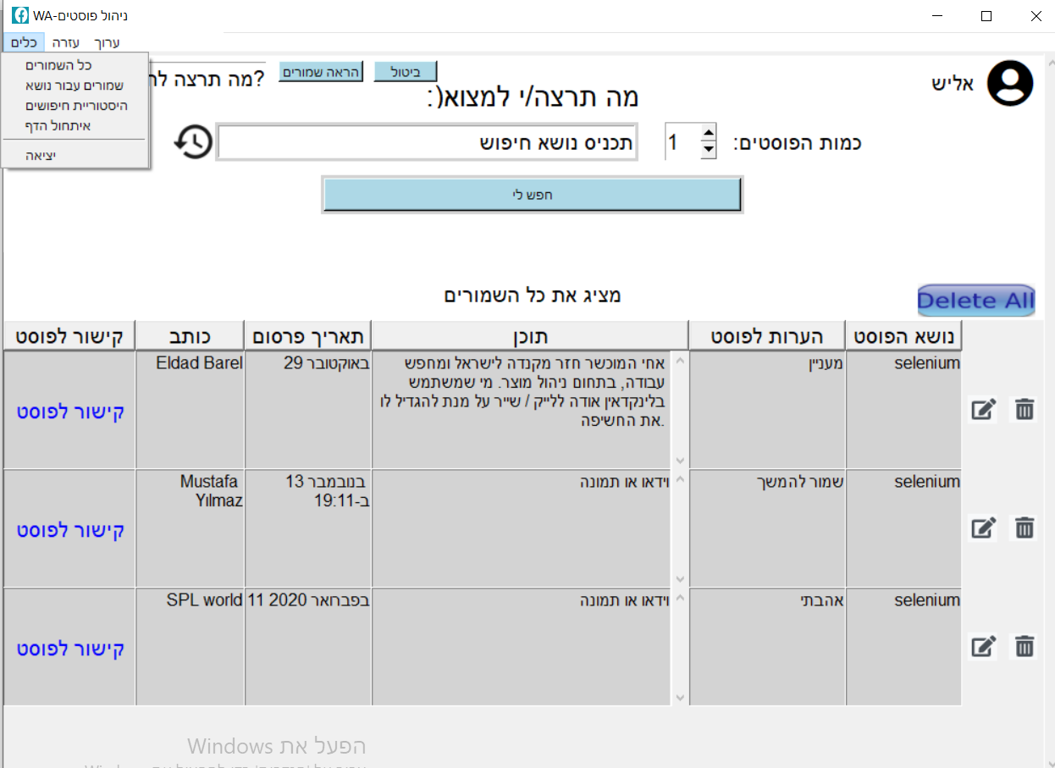
לחיפוש לפי נושא
עמוד ניהול פוסטים שמורים
למחיקת כל הפוסטים
[בעמוד כל השמורים את כולם, ובעמוד שלפי נושא את אותו נושא]
לעדכון הפוסט
למחיקת הפוסט

Slide 28
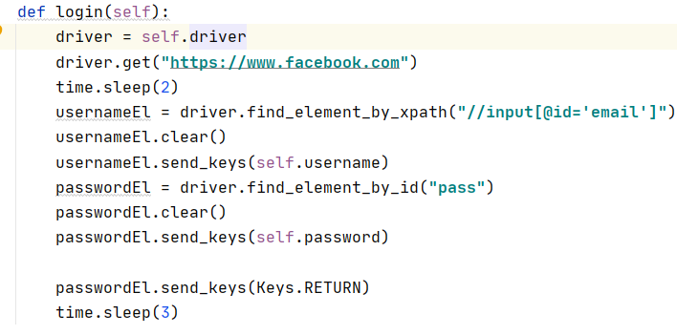
דוגמאות מיוחדות לחלקים מהקוד
הקוד שאחראי על לוגין לפייסבוק בצורה אוטומטית ע"י
Selenium

Slide 29
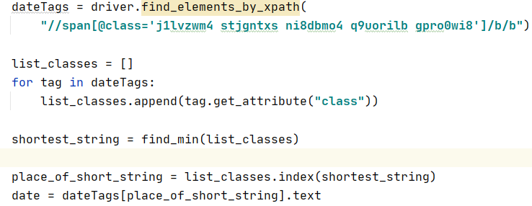
הקוד שאחראי למציאת התאריך של הפוסט ע"י אוטומציה בסלניום
קוד זה מיועד לחיפוש רק כאשר מדובר במשתמש ישן ,
כאשר מדובר במשתמש חדש קוד זה לא מתקיים עקב שינוי בתגי ה
Html
וניווט זה לא קיים.
קוד זה משמש למציאת התאריך במשתמש חדש

Slide 30
סקר שוק
שם | קישור | תיאור כללי | הכנסת נתונים | קריאת נתונים | ממשק למשתמש | פירסום פוסט | ניהול פוסטים שמורים | שמירה עם הערות לפוסט וחיפוש שמורים לפי נושא | לצורך פיתוח | לצורך בדיקות
בחינת פייסבוק לשיתוף חוויות פשע באמצעות סלניום | קישור למאמר | במחקר זה, נוצר אוסף אינטרנט מותאם כדי לאסוף פוסטים בפייסבוק עם חוויות פשע. | לא | כן | לא | לא | לא | לא | לא | כן
בוט פייסבוק | קישור | בוט שמבצע פירסום פוסט ושליחת הודעה לחבר בפייסבוק | כן | לא | לא | כן | לא | לא | כן | לא
בוט בפייסבוק | קישור | הבוט מאפשר להוריד את כל התמונות שלך מהפייסבוק ולשמור למחשב | כן | כן | לא | לא | לא | לא | כן | לא
שמירת פוסטים בפייסבוק | פייסבוק | תכונה של פייסבוק שמאפשרת שמירת פוסטים | לא | לא | כן | לא | כן | לא | כן | לא

Slide 31

הטמעת הפרויקט

Slide 32
שם | האם הייתה לך תועלת במערכת? | אילו שיפורים היית רוצה שיהיה בהמשך או האם הייתה בעיה כלשהיא? | תוקן ושופר?
Shirley Barazani | ממשק מאד נוח ומובן, מציג את הפוסטים בצורה מסודרת עם אפשרות להערה זה הוסיף לי מאוד. | זה היה יפה אם השם שלי מפייסבוק היה רשום למעלה בעמוד . והייתה בעיה עם התאריך של אחד מהפוסטים שלא היה נכון. | כן
Yoni Bukai | המערכת הועילה לי מאד סוף סוף אפשר לשים הערה לפוסט | אני משתמש חדש בפייסבוק וכשהוצגו לי הפוסטים שחיפשתי התאריך לא היה מוצג. | כן
Yehudit Levi | תמיד הייתי צריכה לחפש הרבה זמן את הפוסטים השמורים באופן עד שהייתי מוצאת, ועכשיו אני יכולה לחפש בקלות ובמהירות לפי נושא. | כשהוצגו לי הפוסטים היו כאלה שלא היה רשום בהם תוכן, הייתי שמחה אם היה אפשר לרשום שזה פוסט של צפייה או תמונה, כדי שאני לא אצטרך לפתוח כל פעם. | כן

Slide 33

תוכנית בדיקות

Slide 34
בדיקות פונקציונאליות :
המערכת מספקת את הדרישות
בדיקות תקינות :
שדות חובה, תבניות חוקיות, מניעת כפילויות של ישויות.
בדיקות לתיקונים והערות משתמשים :
וידוא אם השם של המשתמש מוצג כראוי ואם מדובר במשתמש חדש או ישן בפייסבוק.

Slide 35
מבט לעתיד בעתיד נרצה בע"ה להוסיף ולשכלל את המערכת שלנו . • נרצה להוסיף אפשרות למשתמש לראות הצעות של מילים לחיפוש חוזר על סמך התוכן של החיפוש האחרון או לראות על מה הוא מתעניין ולהציג לו הצעות. • נרצה להוסיף אפשרות שהמשתמש יכניס רשימה של חברים שהוא צריך לשלוח להם את אותו התגובה או התמונה וכו', ואנחנו נעשה זאת בצורה אוטומטית במקום שיצטרך ללכת ולשלוח אחד אחד.

Slide 36

סיכום ומסקנות

Slide 37
סיכום ומסקנות
זו הייתה חוויה משמעותית מאוד בשבילי, מהרבה מאוד בחינות, כמו למשל: התנסות בדבר חדש, מאתגר ומענין, למידת אינסוף מושגים חדשים, סיפוק, וחווית הצלחה מרשימה. כל זאת בד בבד עם לחץ אדיר, עייפות ומרדף אחרי הדקות...
מסקנות מהפרויקט:
"יגעת ומצאת תאמין" – ההשקעה בהחלט מצמיחה פירות .
הדרך הכי טובה ללמידה זה ניסוי וטעיה!
קשה מאוד לבצע פרויקט בצורה עצמאית במיוחד כשלא תכננתי לבצע זאת לבד (וגם שהמנחה עזב את המכללה באמצע) .
מצד שני- אין תחליף לניסיון והבטחון שנרכש בפרויקט עצמאי.
בין מה שקניתי לעצמי ולניסיון שלי זה:
כיצד ללמוד לבד!
איך לחפש חומר באינטרנט ואפשר למצוא הכול!

Slide 38
מאגר קוד
https://github.com/elishevada/final_project

Slide 39
שאלות?
תודה על ההקשבה....

